Slide 1
Étude de la Prévalence et du Retentissement des troubles fonctionnels urinaires et ano-rectaux
dans une population d'adultes atteints de mucoviscidose,
Suivie au sein des CRCM du Réseau Muco-Ouest
Dr Katelyne Hubeaux , service Explorations fonctionnelles
Dr Sophie Ramel , CRCM
Centre de Perharidy , Fondation Ildys Roscoff
Réunion RMO , 4 Octobre 2018

Slide 2
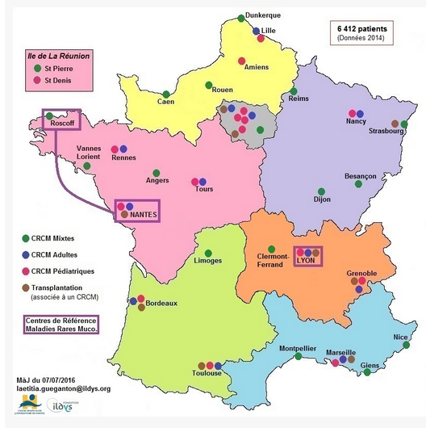
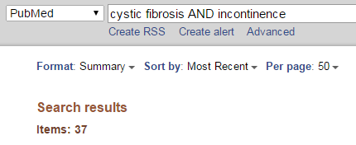
Contexte
Mucoviscidose : Maladie génétique la plus fréquente en France
Augmentation progressive de l’espérance de vie :
émergence des troubles fonctionnels – incontinence – QDV
Incontinence urinaire insuffisamment diagnostiquée et traitée
Peu d’études :
Réseau de suivi très structuré: Réseau Muco-Ouest
Réseau Muco-Ouest
Notes:
Prot CFTR (canal chlore) assure la fluidité du mucus => mucus épais , touche les organes comportant des glandes à mucus

Slide 3
Anatomie vésico-sphinctérienne: ♀ ≠ ♂
Femme
Homme
Anatomie différente:
  mécanismes incontinence plus fréquents chez la femme
  Urètre femme 5-6 cm vs > 30 cm homme
  Prostate, courbures multiples de l’urètre chez l’homme
URETERES
DETRUSOR
VESSIE
COL VESICAL
PROSTATE
URETHRE
Plancher Périnéal
SPHINCTER URETHRAL

Slide 4

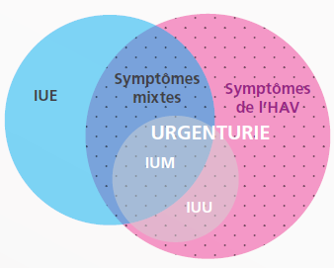
Symptômes urinaires : définitions ICS
Symptômes de la phase de remplissage
Incontinence urinaire (IU): fuite involontaire d’urine.
  IU sur urgenturie (IUU): fuite involontaire d’urine accompagnée
  ou immédiatement précédée par une urgenturie.
  IU à l’effort (IUE): fuite involontaire d’urine lors d’un effort physique,
  lors de la toux et d’éternuements.
  IU Mixte : IUE + IUU
Pollakiurie (PK): augmentation de la fréquence mictionnelle
  Diurne > 8/jour
  Nocturne > ou = à 1/nuit
  Dépendant de la diurèse +++ (catalogue mictionnel)
Urgenturie ( = impériosité, ancienne terminologie ) : envie soudaine et irrépressible d’uriner, difficile ou impossible à différer.
Incontinence anale : émission incontrôlée de selles solides , liquides ou gaz .
Haab, F., et al., [Terminology of lower urinary tract dysfunction: French adaptation of the terminology of the International Continence Society]. Prog Urol, 2004. 14(6): p. 1103-11.

Slide 5
Littérature
25 articles depuis 2000
Résultats hétérogènes : Populations différentes, questionnaires différents
Pour l’ Incontinence Urinaire (IU) dans la mucoviscidose (Cystic Fibrosis CF):
  Femme : prevalence = 30 à 68 %
    IU >>> population générale
    IU d’effort (IUE) symptôme le plus fréquent et connu > IU Urgenturie (UUI)
  Homme : prevalence plus faible (2.4% à 15%).
  Enfant & adolescents : Prévalence élevée (19 à 49 % )
    Pas de différence 9-16 ans : 21% IU CF , 22% respiratory ; 17% controls (mais 55% garçons muco) (Browne WJ.et al JCystic Fib 2009 )
    Filles 11-17 ans: 37% IU CF , 16% asthma , 7% control (Prasad SA et al PediatrPulmonol 2006)
Prévalence de l’incontinence anale (IA) peu décrite :
  8.5 à 12.5 % chez l’enfant
  Peu de prise en compte de l’IA aux gazs, définition différente / études
  25.8% chez l’adulte dans une étude récente (Benezech A. Dig Dis Sci,2018 Apr), score St Mark 4.9+/-2 (IA modérée)
Notes:
Prot CFTR (canal chlore) assure la fluidité du mucus => mucus épais , touche les organes comportant des glandes à mucus

Slide 6
Matériel et Méthode
Objectif principal : évaluer la prévalence des troubles fonctionnels urinaires et anorectaux dans une population d’adulte s atteints de la mucoviscidose du Réseau Muco-Ouest
Objectifs secondaires: évaluer le retentissement de ces troubles sur la Qualité De Vie, la sexualité et les soins (EFR, kinésithérapie respiratoires, autodrainages quotidiens…).
Critères d’inclusion :
  Hommes et femmes > ou= 18 ans
  mucoviscidose confirmée par test de la sueur ou génétique
  Suivis dans un des 7 CRCM adultes ou mixtes du RMO
  Non transplantés et non inscrits sur liste d’attente de transplantation
  Etat stable depuis au moins 4 semaines
  En capacité de comprendre et de respecter le protocole et ses exigences
  signé le recueil de consentement préalablement à toute autre procédure du protocole
Critères d’exclusion :
tutelle/curatelle
consultation en situation d’urgence
Grossesse (test urinaire)
Dialyse
lithiase vésicale, infection urinaire en cours
exacerbation sévère au moment de l’inclusion
antibiotiques intraveineux dans les 4 semaines précédant l’inclusion
Notes:
Prot CFTR (canal chlore) assure la fluidité du mucus => mucus épais , touche les organes comportant des glandes à mucus

Slide 7
Matériel et Méthode
Accord du comité d’éthique du CHU de Brest, accord CNIL, inscription sur clinicaltrials.gov
Prospective, multicentrique
« carnet » de questionnaires, lors d’une visite de suivi programmée en CRCM
Auto-questionnaires anonymes
  Urinary Symptom Profile : IUE, Hyperactivité vésicale, dysurie
  Wexner score d’incontinence anale
  CFQ-R: Cystic Fibrosis Questionnaire-Revised (QDV-Muco)
  Questionnaire d’informations générales / CF / impact soins – vie sociale
Auto-questionnaires sexualité : optionnels
  Homme : IIEF Internationnal Index of Erectiel Function
  Femme : FSFI Female Sexual Function Index
Analyses statistiques : réalisées par le Centre d’investigation clinique du CHU Brest, Student / Wilcoxon tests (variables qualitatives) et Chi2 ou Fisher exact test (Variables quantitatives)
Notes:
Prot CFTR (canal chlore) assure la fluidité du mucus => mucus épais , touche les organes comportant des glandes à mucus

Slide 8
Résultats
Population:
178 patients inclus : 93 Hommes (52%) / 85 femmes (48%)
Age moyen : 30.6+/- 10 ans
IMC moyen : 21+/- 3
Insuffisance respiratoire sévère (VEMS<40%) : 19%
Diabète : 29% (durée moyenne d’évolution 5 ans)
ATCD de grossesse : 34 % chez les femmes (dont 80% accouchement Voie Basse)
Notes:
Prot CFTR (canal chlore) assure la fluidité du mucus => mucus épais , touche les organes comportant des glandes à mucus

Slide 9
Résultats
Prévalence SF Urinaires et IA :
IUE plus fréquente chez la femme :12% > 1 épisodes fuites/jour, et 27 % > 1 épisode fuites/semaine , VS homme 0 % > 1 épisodes / jour ou semaine
IUU plus fréquente et sévère chez la femme : 2.9% IUU inondante, 19.5% fuites en petites quantité et 9.4% IUU > 1 épisode/semaine, VS homme 0% >1 épisode/sem ou inondante
IA modérée à sévère plus fréquente chez la femme : 8.4 % femmes > 4.7% hommes
 | Population totale N=178 | Hommes N=93 | Femmes N=85 | p*
IUE | 34.3% | 7.5% | 63.5% | <0.001*
Hyperactivité vésicale | 64.8% | 61.3% | 68.3% | 0.348
IUU | 15.7% | 4.3 % | 28.4% | < 0.001*
Dysurie | 19% | 15.4% | 22.9% | 0.207
Incontinence Anale | 52% | 41.1% | 63.5% | 0.003*
Notes:
Prot CFTR (canal chlore) assure la fluidité du mucus => mucus épais , touche les organes comportant des glandes à mucus

Slide 10
Résultats
Sexualité
  N = 151
  Pas de lien avec
  l’incontinence urinaire
  Incontinence anale est associée à un score de dysfonction sexuelle plus élevé chez la femme uniquement (p=0.003)
Données démographiques / médicales
  Chez femme : seul l’âge est associée à l’IUE (p=0.017)
  Chez l’homme : le diabète (p=0.045) et les mycoses génitales (p=0.036) sont plus fréquentes dans l’IUE
  Pas de lien statistique avec la sévérité de l’atteinte respiratoire (VEMS), les ATCD obstétricaux
Impact sur la prise en charge respiratoire (kiné respi, EFR, autodrainages…)
 | Hommes N=77 | Femmes N= 74
Dysfonction Sexuelle | 20.8% (3.9% severe) | 29.2% (sevérité non gradée sur le score FSFI)
 | Hommes N=77 | Femmes N= 74
Impact modéré à fort IU sur la kiné respiratoire | 11 % | 40 %
Impact modéré à fort IU sur la prise en charge respiratoire globale | 6% | 32 %
Notes:
Prot CFTR (canal chlore) assure la fluidité du mucus => mucus épais , touche les organes comportant des glandes à mucus

Slide 11
Résultats
Vie sociale
  Impact des symptômes urinaires important surtout chez les femmes
Qualité de vie et IUE
  Score CFQ-R (QDV spécifique mucoviscidose) « traitements » : plus bas en cas d’IUE (p=0.004)
  Score CFQ-R « symptômes respiratoires » plus bas également (p=0.002)
  Pas de différence sur les scores « marginalisation « et « images de soi »
  Altération de la QDV en lien avec les traitements et les symptômes respiratoires plus importante en cas d’IUE associée (H/F)
 | Hommes N=93 | Femmes N=85
Sur les sorties extérieures | 10.5 % | 24 %
Sur la pratique sportive | 7 % | 27 %
Sur la vie amoureuse | 3.5 % | 19 %
Notes:
Prot CFTR (canal chlore) assure la fluidité du mucus => mucus épais , touche les organes comportant des glandes à mucus

Slide 12
Conclusion
Prévalence élevée de l’IUE +++ 2/3 femmes et IUU 1/3 femmes CF
Existence IUE chez l’homme dan la CF, mais plus rare et moins sévère. Hyperactivité vésicale fréquente, rare IUU.
Prévalence élevée de l’IA, > études réalisées (peu nombreuses)
Retentissement important de l’IUE surtout chez la femme sur les soins respiratoires (EFR, kiné respi…) impact possible sur l’atteinte respiratoire à terme ?
Prévalence élevée des troubles sexuels, mais sans lien avec IU. Lien retrouvé avec IA chez la femme,
importance du dépistage et de la prise en charge IU et IA chez les femmes CF +++
  retentissement sur les soins et la prise en charge respiratoire de la mucoviscidose
  Impact négatif sur la sexualité.
Notes:
Prot CFTR (canal chlore) assure la fluidité du mucus => mucus épais , touche les organes comportant des glandes à mucus

Slide 13
Perspectives
Grace à cette étude nous avons désormais:
  Une meilleur connaissance des symptômes urinaires et IA de la population adulte mucoviscidose suivie dans le RMO
  Un meilleur diagnostique (questionnement plus systématique) de l’IU et IA
Nous souhaiterions mettre en place:
  Un schéma de prise en charge allant due la prévention au diagnostique et à la prise en charge de l’enfant à l’adulte CF.
  Perspectives d’intégrer cela dans un programme d’éducation thérapeutique
Réflexion sur l’algorythme thérapeutique de l’IU dans la mucoviscidose
  Place de la BSU : taux de grossesse plus faible (34% dans notre étude), incertaine,…BSU avant grossesse si IUE sévère ?
  Anti cholinergiques à éviter pour IUU : risque de majoration des troubles du transit, (occlusions) interaction avec immunosuppresseur si greffe
Notes:
Prot CFTR (canal chlore) assure la fluidité du mucus => mucus épais , touche les organes comportant des glandes à mucus

Slide 14


Remerciements
  Centres de Ressources et de compétences (CRCM) du Réseau Muco –Ouest participants
  Sophie Ramel (co-investigateur) & Jean Le Bihan (Roscoff)
  Françoise TROUSSIER & Mikaël MARKOV (Angers)
  Isabelle DANNER-BOUCHER & Véronique LOPPINET (Nantes)
  Chantal BELLEGUIC (Rennes)
  Sandrine HUGE (Vannes-Lorient)
  Annabelle PAYET & Alice MAILLOT (St Pierre)
  Julie MANKIKIAN (Tours)
  L’équipe de recherche clinique
  Elise BONOMO (Information Technology Manager)
  Morgane FLOCH (IDE recherche clinique)
  Laëtitia GUEGANTON (Research Manager)
  Jocelyne PENGAM (coordinatrice)
  Gilles RAULT (Médecin responsable)
CONTACT: katelyne.hubeaux@ildys.org / sophie.ramel@ildys.org
Notes:
Prot CFTR (canal chlore) assure la fluidité du mucus => mucus épais , touche les organes comportant des glandes à mucus

